Slide 1

斯达半导体 生产制造管理系统解决方案
苏州华冠科技有限公司
2020.8

Slide 2
1
2
3
4
5
公司介绍
及资质
斯达半导体 生产制造管理系统解决方案
项目实施规划
JapserMES
平台介绍
QA
讨论交流

Slide 3
1
公司介绍及资质

Slide 4

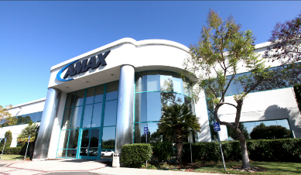

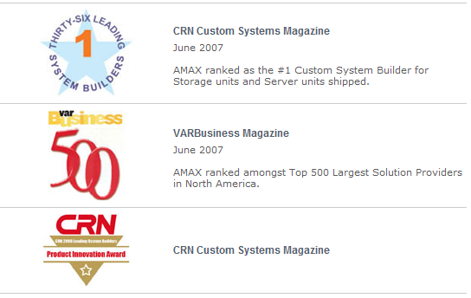
AMAX集团
AMAX于1979年成立于美国硅谷
著名系统集成商，专业提供高端服务器和存储设备定制解决方案
提供全球范围的专业服务和全方位IT解决方案
在北美地区处于行业领先地位
全球拥有5000多家客户，众多世界500强企业
EMEA分公司
亚太区中国
美国总部
苏州 上海北京 东莞 深圳 西安
成都
德州分公司
1979 — 至今 | 中国、美国、欧洲全时区研发、服务、生产能力覆盖 | ISO9001 / ISO14001 / ISO13485
高性能计算、数据中心以及定制化服务器解决方案值得信赖的领先企业及业界标杆

Slide 5
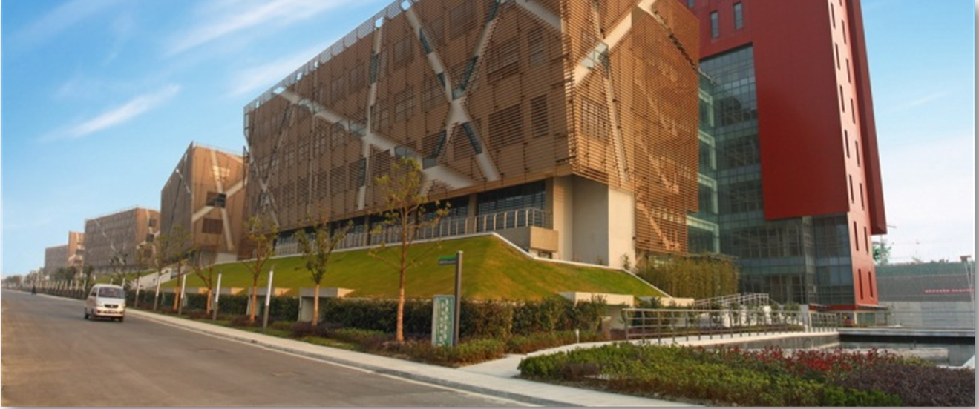




华冠科技
我们的服务
咨询/实施服务（MES, Factory Automation, PLM ）
软件开发及测试外包
嵌入式软件设计开发
基于行业标准测试方法的质量保证
IT应用和性能
软件全球化与本地化
公司快览
成立：2005年
总部：美国 加州弗里蒙特
中国服务中心：苏州
员工：逾150名
荣誉
罗克韦尔自动化（Rockwell Automation）企业解决方案合作伙伴
Rockwell第一软件供应商
甲骨文(Oracle)金牌合作伙伴
微软(Microsoft)金牌合作伙伴
2007年8月通过CMMI-3认证

Slide 6
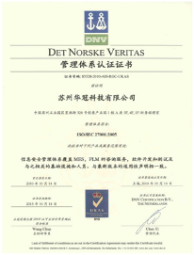

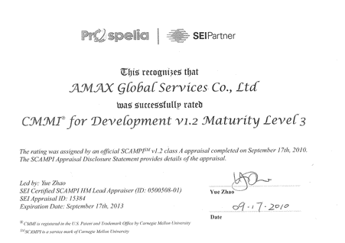

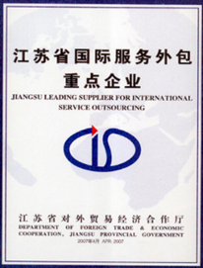

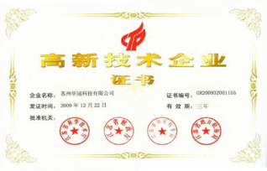

认证和荣誉

Slide 7
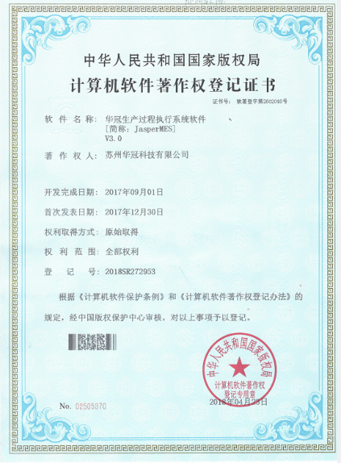
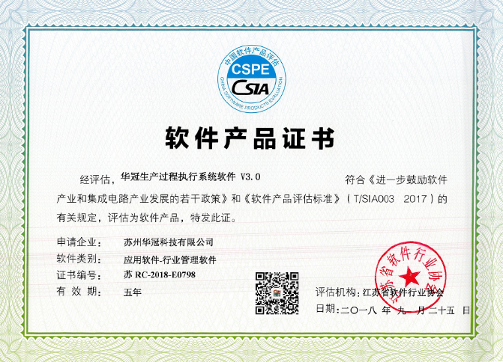
产品著作权登记证书、产品证书

Slide 8
华冠科技在MES行业中的经验
拥有自主知识产权的JasperMES系统平台
几十个成功合作大型项目
近18年的MES经历
拥有和培养了一大批MES专家
罗克韦尔自动化企业应用合作伙伴
罗克韦尔自动化全球第一软件供应商

Slide 9
MES产品研发和实施人力资源介绍
总经理
平台研发
运维保障
全方位
MES服务
运维部
研发部
实施部
PMO
应用开发
Cloud
实施交付
IOT
PMO
平台研发部
产品架构师
产品测试部
项目开发部
项目架构师
项目测试部
硬件实施部
项目经理
行业顾问
以交付为核心的MES团队建制
平台架构师原FTPC架构师10年以上行业经验
研发人员5年以上产品研发经验
MES项目经理、顾问10年以上MES行业经验
PLM
ATA

Slide 10













MES 领域近三年业绩

Slide 11
2
斯达半导体 生产制造管理系统解决方案

Slide 12
项目背景介绍

Slide 13

项目背景
嘉兴斯达半导体股份有限公司
是一家专业从事功率半导体芯片和模块尤其是IGBT芯片和模块研发、生产和销售服务的国家级高新技术企业公司。总部位于浙江嘉兴，占地106亩，在上海和欧洲均设有子公司，并在国内和欧洲设有研发中心，是目前国内IGBT领域的领军企业。
项目背景
以IGBT技术为基础，公司正不断突破和积累下一代功率半导体 SiC 等宽禁带功率半导体器件的关键技术，不断创新，并进一步发挥在研发、生产、品牌、市场、渠道、人力资源等方面的综合竞争优势，向产业链上下游延伸发展，努力实现跨越式发展，以斯达技术助力中国制造2025，实现半导体行业数字化智能制造管理，有效的对生产管理、现场生产数据全维度采集、物料管控、仓储管理、工艺信息、质量跟踪、设备在线监控、异常响应处理等方面进行实时监控。
信息化建设现状：
ERP系统：用友U8（自主维护）
OA系统：办公管理及提供内部审核流
Notes:
此处文字描述优化一下

Slide 14
项目目标
建立国内IGBT生产研发行业标杆，提升客户满意度和规范标准，打造斯半导体数字化生产管理系统
灵活的生产模式定义
快速灵活的定义目前，乃至将来可能出现的不同的生产流程，灵活的定义各生产步骤操作细节。
完善的订单响应制度
打通 ERP、OA 和 MES 上层计划与下层控制之间的信息流，提高计划排产调度及生产现场综合管控能力
完整质量管理 体系
建立、整合覆盖生产过程的质量管理体系，实施全过程的程序化管理，提高产品生产过程，材料使用，设备使用等方面的追溯能力。
透明化生产管理
建立透明化信息工厂，可视化看板管理人员可以快速直观的掌握生产情况，对异常事件作出快速反应。 打通自动化生产设备，统一管理生产数据和生产行为
产品生命周期追溯和售后管理
汇总生产过程中的各类数据，引入先进的分析工具和多样化的报表，为管理人员全面客观的评价生产性能提供科学的指导。

Slide 15
项目4大议题 – 1. 工艺放错

Slide 16
项目4大议题 – 2. 物料全程追溯
详细，明晰全面的物料管理
现状：物料管控实现了信息化手段，仍有纸质单据和人工记录。物料需要更精细化的管理
目标： 对制造物料信息进行全面跟踪，能查询物料实时数量，实现全体系物料管理
生产排程
工单下发
逻辑
齐套检查
工单
检配表
齐套检查
与配送
生产控制
检料
配送
仓库
备料区
退料
退料
产线

Slide 17
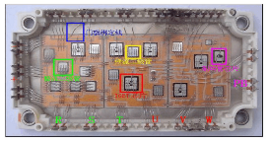

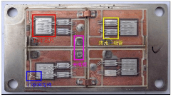
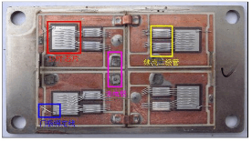
项目4大议题 – 3. 生产过程透明化
精确的，全程的信息追溯
现状：自动测试的信息存于各自的测试机器，造成信息孤岛。人工采集的信息效率低，准确性差。
目标：可精准实现原材料追溯、SMT防错料、生产过程追溯、生产制程文件追溯、生产环境追溯、测试数据追溯和生产设备追溯等管理。
哪些/批板子使用了这批原器件?

Slide 18
项目4大议题 – 4. 实施全面质量管理
全面提升品质管理水平
现状：手工检验，手工记录，发现问题时处理延迟较长
目标：实时质量监控，由手工检验过渡到自动处理、实时控制。通过采集、分析、处理、积累的循环过程实现质量的持续改善。建立质量知识库。

Slide 19
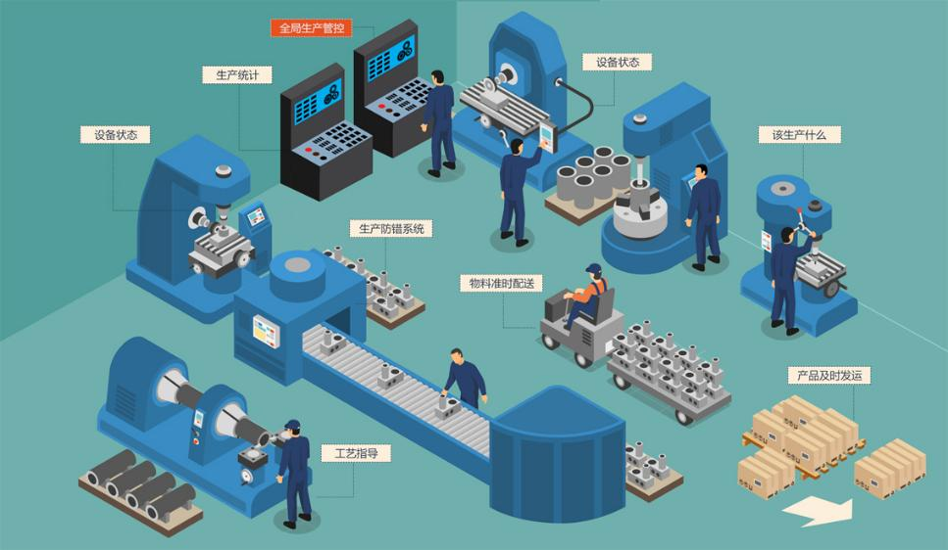
项目整体蓝图
有效的对生产管理
现场生产数据采集
物料管控
仓储管理
工艺信息
质量跟踪
设备在线监控
异常响应处理
方面进行实时监控

Slide 20
项目实施规划
实施范围
嘉兴工厂 、上海工厂
功能范围
工厂建模 基础数据配置 计划管理（工单管理） 物料追溯
物料条码管控（芯片、半成品、成品） 质量管理（设备质检&人工质检） 生产执行采集
电子作业指导书（E-SOP） 混线生产（切换工单） 成品出入库 物料出入库 盘点管理
设备管理 治工具管理 系统集成 MRP（物料需求计划） 报表管理
硬件集成 设备联机 异常处理
实施周期
第一阶段：2020年10月8日开始启动，2021年4月开始UAT测试，至2021年5月正式试运行。
项目历时8个月
第二阶段：2021年5月开始UAT测试，至2021年6月正式试运行。
项目历时9个月完善与设备硬件集成

Slide 21
统一规划、分步实施、持续优化
第三阶段：持续优化
MES推广及持续改善
第二阶段：整体完善
设备、硬件集成
第一阶段：搭建MES实施环境
MES、WMS系统导入
生产建模（主数据管理）
系统集成：BOM/生产订单
仓库管理
物料条码管控
物料追溯
MRP（物料需求计划）
计划管理 工单管理
生产数据采集
E-SOP电子作业指导书
质量管理
设备运维
成品出库
现场看板 报表管理
第一阶段优化
自动化设备联网
硬件集成
用户体验强化
企业数据挖掘及应用
其他产线（上海工厂）推广

Slide 22
项目实施计划
整体项目预计2020年10月8日开始启动，一阶段实现：2021年4月开始UAT测试，至2021年5月正式试运行
二阶段实现： 2021年5月开始UAT测试，至2021年6月正式试运行
项目历时9个月工期达成系统产线试运行
项目启动
蓝图设计
详细设计
系统开发
系统测试
实际导入
系统试运行
系统全面上线
陪产
10/08
10/08-11/15
蓝图设计文档
11/15-12/15
详细设计文档
12/15-3/15
一阶段系统开发
2/15-4/15
二阶段系统开发
一阶段
系统开发、测试、部署
二阶段
系统开发、测试、部署
3/1-4/1
4/1-4/31
4/1-4/30
一阶段
UAT、培训、上线
5/1-5/30
二阶段
UAT、培训、上线
5/1-5/31
一阶段
试运行
6/1-6/30
二阶段试运行
6/1-6/31
一阶段
系统陪产
二阶段系统陪产
7/1-7/31
07/01

Slide 23
整体架构

Slide 24
整体业务架构
MES将与ERP系统在生产计划、订单状态、物料信息等方面实现集成；
MES将与车间PLC及设备数据信息在数据采集、执行协同等方面实现集成；
MES将整体实现对计划执行、质量管理、关键追溯、设备监控、报警提醒、工厂展示等统一执行与管控功能。
ERP
工艺管理
品质管理
计划
工单管理
防错追溯管理
物料管理
仓储管理
设备管理
生产建模
设备工艺参数
生产规则设定
报表管理
可视化看板
生产管理
现场监控/数据采集
设备联机
MRP
物料需求计划
ERP
BOM
生产报工
零件
财务分析
特性
计划/工单
库存管理
订单状态
成品入库
工艺设备
PDA
工艺参数
巡检
设备执行结果
保养
维修
车间PLC
生产设备
状态监控
自动扫描
信息交互
数据采集

Slide 25
数据流转图
ERP
MES
销售订单
产能需求
生产计划
车间生产
成品出库
销售订单确认
物料需求
班组人力
设备状态
订单
优先级
订单交期
产品
物料
BOM
收货单
生产计划
数据集成
工单启动
生产执行
作业派工
设备联机
质量管理
生产报工
售后管理
工艺管理
设备运维
来料检验
称重
工艺执行
状态监控
质检过程
生产透明
目视化
ERP报工
E-SOP管理
工艺数采
质检项设定
关键零部件跟踪、产品序列号及
条码绑定
测试数采
质量标准
基础数据搭建
设备预警
质检数据
采集
工艺防错
防呆
设备看板
质量追溯
物料追溯
SPC
生产时长
统计
标签打印
异常管理
仓库管理
线边仓管理
生产实时监控/报表分析
Notes:
重新修改内容

Slide 26
系统部署 - 支持集中式和分布式两种部署
多工厂分布式服务器部署
每个工厂可以独立管理自己的数据和报表
集团通过工厂的 ID 来区分和汇总数据
同时支持工厂层级和集团层级的数据记录分析需要
集团系统标准化、各个工厂间 IT 资源共享
多工厂集中式服务器部署
服务器统一部署在集团总部数据中心
各工厂车间内只有客户端
系统统一管理，各个工厂车间零部署
负载均衡支持性能扩展

Slide 27




MES部署规划
集团级分布式部署
嘉兴、上海工厂独立部署管理自己的MES应用服务器，采用独立数据和报表；
通过分布在每一工厂的应用服务器实现负载均衡和容灾处理；
用友ERP部署在嘉兴，上海工厂通过VPN拨入嘉兴工厂后访问ERP。
嘉兴厂
上海厂
MES应用服务器集群
MES应用服务器集群
生产
数据库
查询
数据库
生产
数据库
查询
数据库
VPN互通
ERP用户
用友ERP
嘉兴网关
上海网关
ERP用户

Slide 28
斯达半导体 MES 功能详解
生产计划
仓库管理
车间作业
质量管理
设备管理
系统集成
生产建模
基础数据
工艺管理
SOP文件
生产监视
看板和报表

Slide 29
工厂建模
工厂建模
对工厂进行抽象，在系统中建立对应的物理模型（工厂、车间、工艺段、设备）、逻辑模型（业务流）
创建生产模型组合
物料主数据
原料、辅料、半成品、成品、包装材料 主数据维护、主数据接收
产品BOM -同步用友ERP
MES建立从成品、半成品到原辅料的BOM层次结构。根据产品BOM，实现物料需求计划、物料消耗统计等功能
生产工艺
建立工艺路径、工艺参数、质量检验参数等标准，实现计划分解、工单绑定工艺参数等功能。
工艺路径管理支持多路径选择功能
工艺：支持绑定设别机台、物料批次、人员资质、产品型号、客户等
人员管理
支持多工厂(如： FAC1,FAC2,FAC3)；建立各工厂组（Group)
赋给组权利(进站, 出站, 保留, 放行等) ；方便选择用户加入组，用户即可拥有组相关权利，支持多组
班组日历
设定生产排班
计算考勤（缺勤），计算班次，计算人员工时

Slide 30
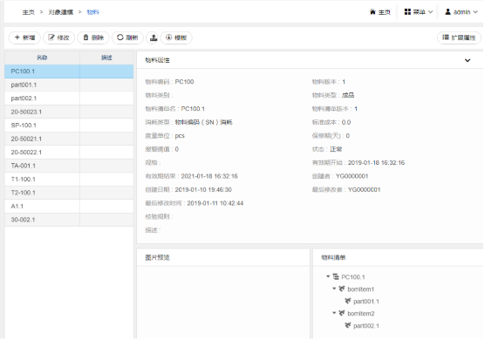
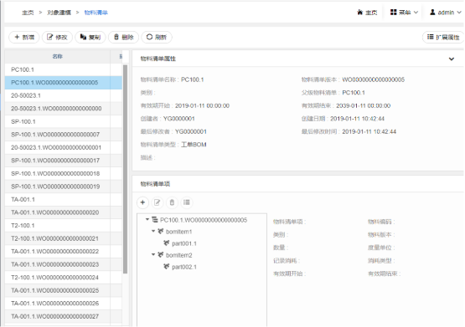
生产建模
物料管理
物料主数据
BOM层级结构

Slide 31
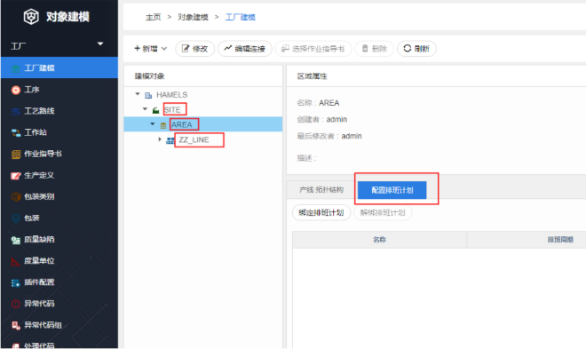
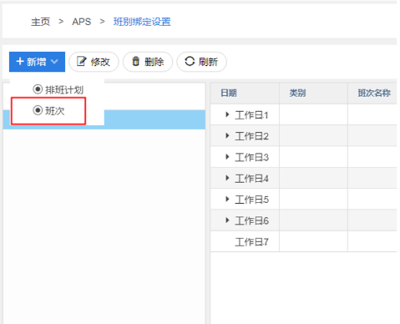
生产建模
班组日历

Slide 32
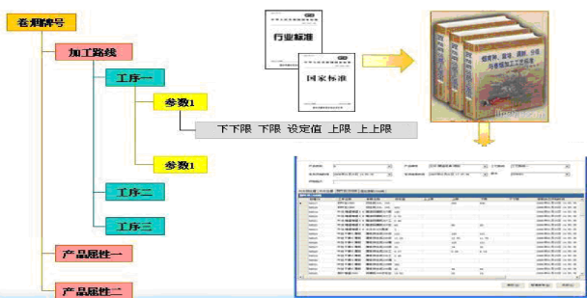
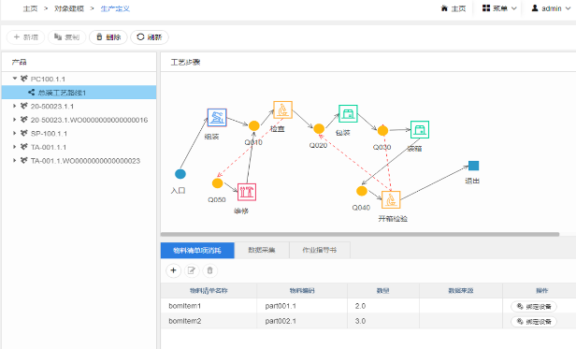
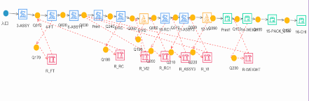
生产建模
工艺管理

Slide 33
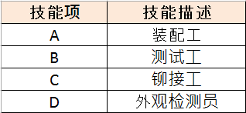
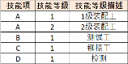
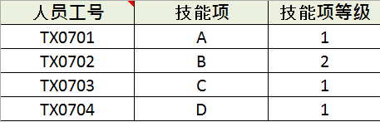

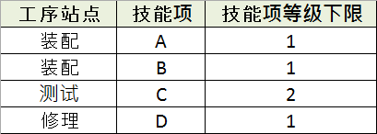

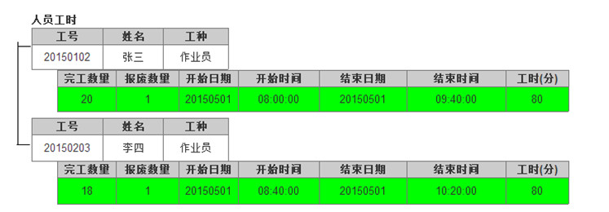

人员管理
人员资质认证
工时自动统计
绩效实时计算
生成改善提案
员工证

Slide 34
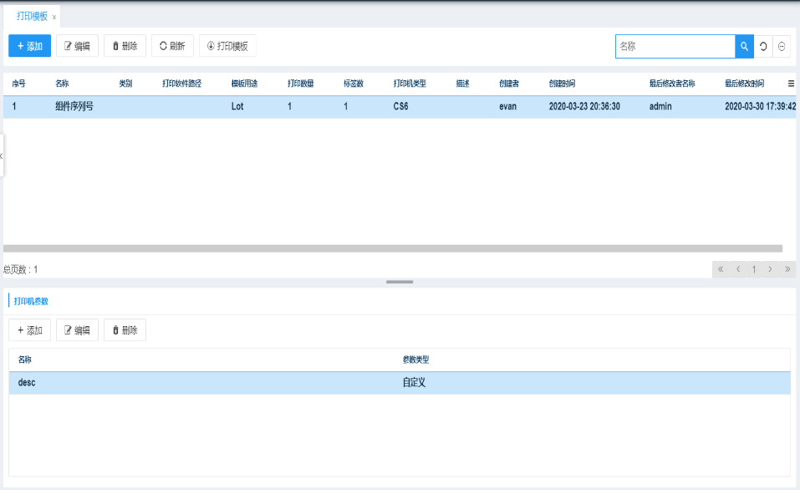
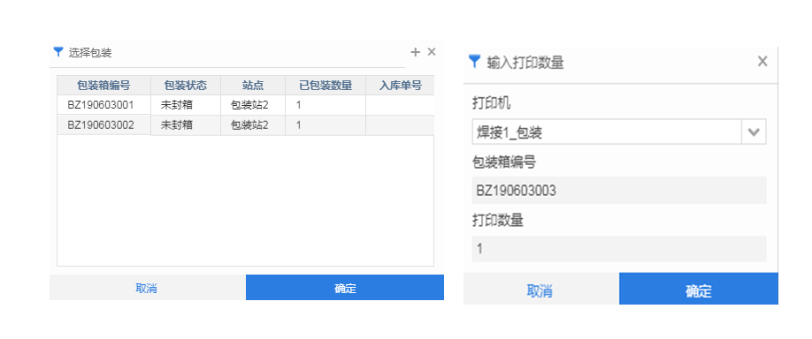
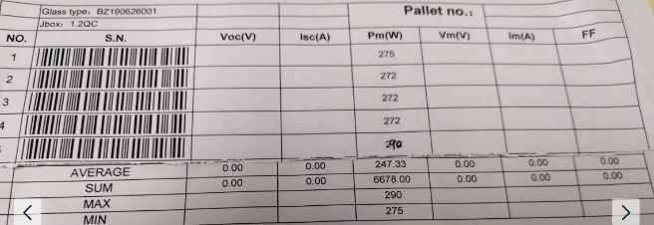
基础数据配置
包装管理：
包装类别配置
包装箱编码设定
包装打印
条码管理：
条码模板上传
打印模板管理
打印机制绑定

Slide 35
斯达半导体 MES 功能详解
生产计划
仓库管理
车间作业
质量管理
设备管理
系统集成
生产建模
基础数据
工艺管理
SOP文件
生产监视
看板和报表

Slide 36
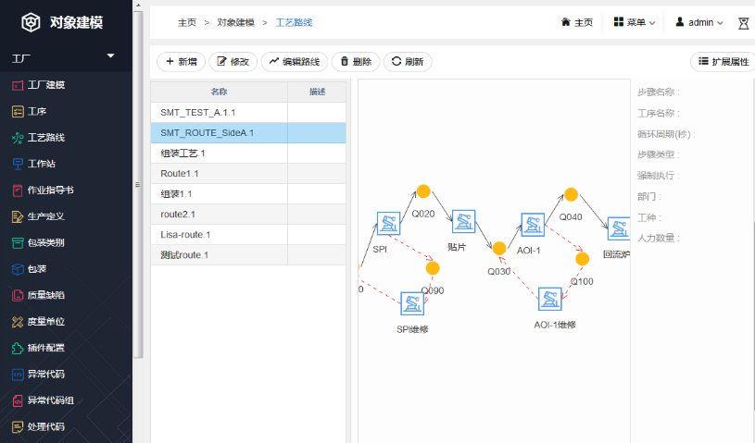
绘制工厂工艺
自行绘制工艺路径
工序和工艺路径可以指定到产品上
将工艺路线与生产线绑定；
将工序与工位绑定

Slide 37
斯达半导体 MES 功能详解
生产计划
仓库管理
车间作业
质量管理
设备管理
系统集成
生产建模
基础数据
工艺管理
E-SOP文件
生产监视
看板和报表

Slide 38
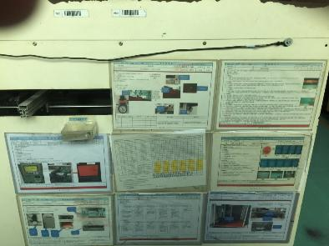
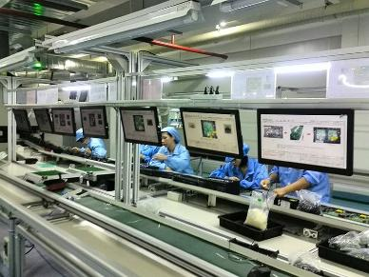
电子作业指导书(ESOP)
文档管理目的：
对文档的上传、审批、存储进行管控；
文档管理步骤：
作业指导书支持显示Office文件、PDF文件、图片、视频等格式；
可以将技术文件绑定到产品PN，工序与工位上;
作业指导书存储为电子档后可快速检索并统一管理；
操作人员线下设计制造作业指导书；设计后进行上传，与产品进行关联; 审核受控的作业指导书才可发布；审核后该电子作业指导书与产品进行关联；
实施前
版本控制
审批流程
加工程式与工艺及设备绑定
实施后

Slide 39
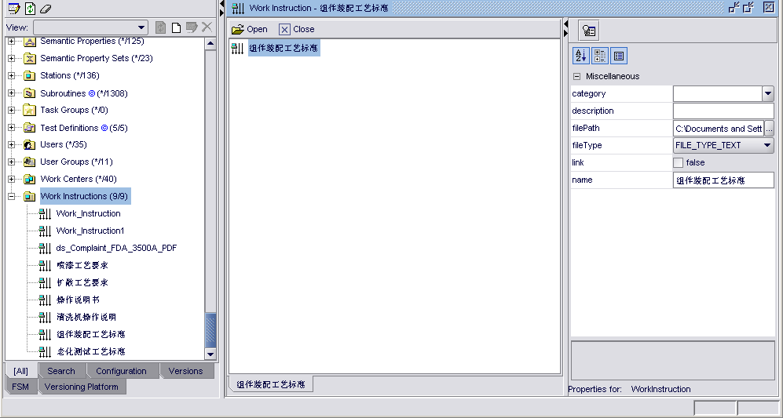
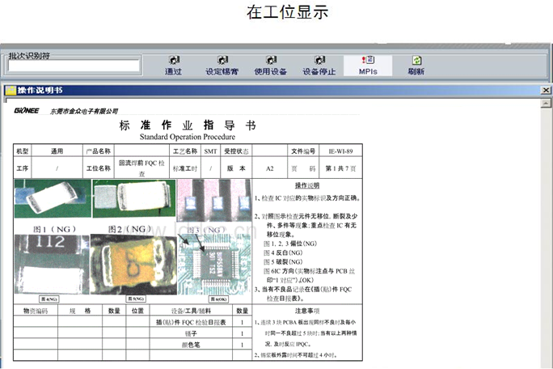
工艺文件绑定
技术文件的格式包括文本，图片及视频等
可以将技术文件绑定到产品PN，工序与工位上
当满足条件时，文件将被自动显示或列出
当文件满足被激活条件时，客户端会判断本台电脑中是否有该文件，且版本最新，如果没有则从服务器下载

Slide 40
斯达半导体 MES 功能详解
生产计划
仓库管理
车间作业
质量管理
设备管理
系统集成
生产建模
基础数据
工艺管理
SOP文件
生产监视
看板和报表

Slide 41
MRP
维护客户订单信息和Forecast信息。根据客户用料预测输入模板展示所有版本的预测记录；
设置MRP的用料需求和提供的来源等信息，用户可自定义在采购申请单、采购单、销售订单、生产工单、物料前加工（切片、测试、检验）后的晶片半成品，MES由人工按产品编号+版本维护对应的预测备货比例，人工根据备货比例，调整安排备货计划；
执行3-6个月的物料需求计划（晶片采购周期为3个月，其他物料采购计划6个月）；
查看运行后的MRP Run结果，用户输入MRP应用场景相关信息进行查询。结果包括物料编码，日期，需求量，供应量，当前库存以及到对应时间时候的预测库存；
根据MRP Run建议，将用料预测对接用友ERP转为采购单，采购申请单或生产工单；

Slide 42
MRP运算
客户资料
客户订单 /
预测订单
送货单
出库
应收账款
收款单
BOM
工序
订单审批
替代料
工单生成
前加工
物料
生产进度录入
ECN
工单审批
生产领料
生产进度查询
生产入库
工序完工汇总
供应商
资料
MRP运算
（根据备货预测比例，生成缺料信息)
晶片物料
提前3个月
采购单
采购入库
应付账款
付款单
其他物料
提前3个月

Slide 43
生产排程涉及业务
生产排程
产品与人力
设备
物料
工艺路线
设备基础信息
物料信息录入
工艺路线绘制
工位指定
保养计划
将物料信息导入到系统中
工艺路线指定到产品
设备能力
文件绑定
设定物料追溯站点及消耗数量
工序设定
设备状态监控
物料库存计算
生产节拍
工位匹配
指定设备与工位的关联关系
计算物料数量是否满足排程
提前量
滞后量
通过工位状态判断其设备是否在生产
人力约束
设备状态预测
物料消耗
员工分组
技能等级
根据保养计划预测设备状态
提示库房备料到具体工位
权限设定
工作日历
通过已排程计划预测设备状态
消耗物料时，扣减数量
注：视具体情况考虑排程约束

Slide 44
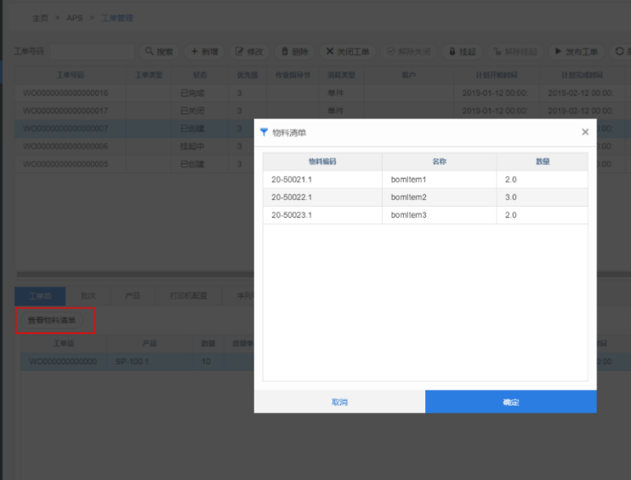
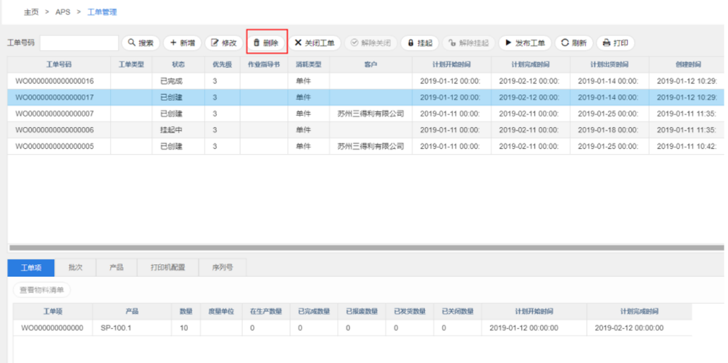
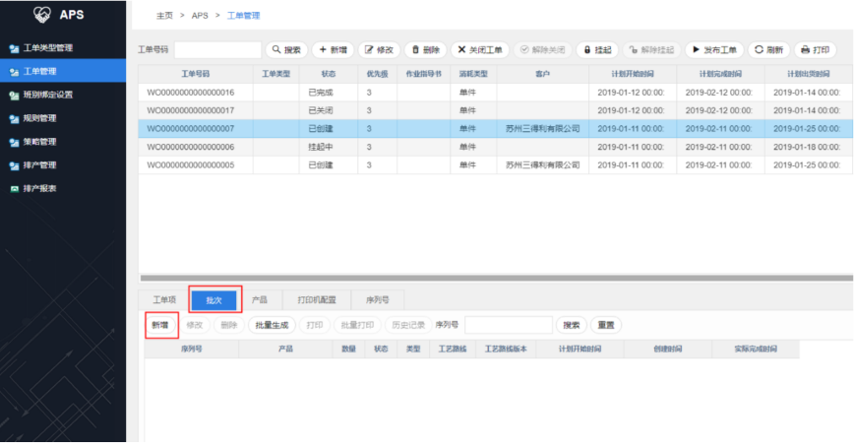
生产工单
工单BOM
集成ERP
工单批次绑定

Slide 45
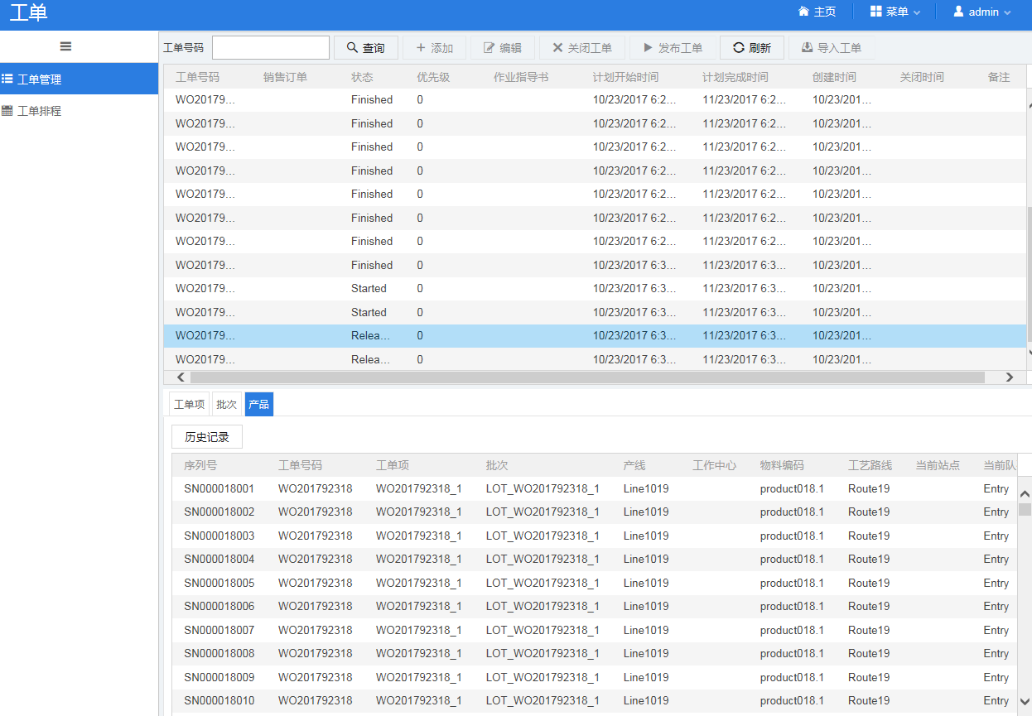
工单管理
工单接收
从ERP得到装配工单信息。
工单排序与分发执行
MES根据接收到的工单生成作业计划，然后分并发布到生产线执行。同时作业计划会发送到库存系统，仓库按照作业计划备料。
作业计划调整
MES提供作业计划的数量微调，重新排序，作业计划取消等功能。
工单查询
MES提供工单进度查询功能，工单上下线时间、组件在分线的上下线时间查询功能。
工单反馈

Slide 46
斯达半导体 MES 功能详解
生产计划
仓库管理
车间作业
质量管理
设备管理
系统集成
生产建模
基础数据
工艺管理
SOP文件
生产监视
看板和报表

Slide 47
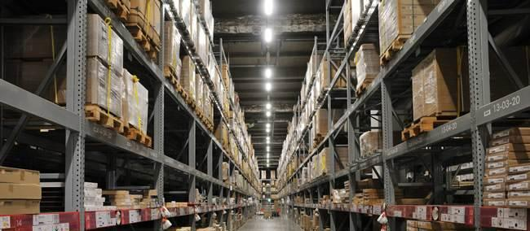
仓库管理要点
物料编码
标准化物料编码（不同客户的订单导致编码规则差异较大情况下）
先进先出
系统控制仓管员严格按照物料先进先出原则操作
线边配料
补料单是否手工填写，降低出错率
齐套性
备料齐套性检查，提供备料单制作、排序、汇总
盘点对账
下线物料盘点的方式（是否逐一盘点），盘点时间耗时，是否还需要静态盘点，造成停线损失
物料保存
对呆滞物料、保质期、安全库存有效管控
仓管效率
提高物料进仓的上架、取料、搬运时的效率，准确迅速的找到物料所在的库位
移动端（PDA、平板）
工作绩效
量化仓管员的工作绩效（工作时长、工作任务量）
Notes:
实施效果：
优化资源利用率，提高客户服务水平
确保仓储数据的准确性和时效性
减少货物寻找时间，减少工作量和工作时间
为公司各级库房提供精确的库存信息
为采购提供实时的库存信息和库存策略
按库位和库区严格管理，提高仓库存货的可视性
按照批号和有效期严格 管理，确保精细化管理，先进先出
进出货自动分配库位、提高分拣准确率和效率
提供有效期报警，减少过期物料的损耗
全程跟踪产品物流
及时通知保养、预处理等预警。

Slide 48
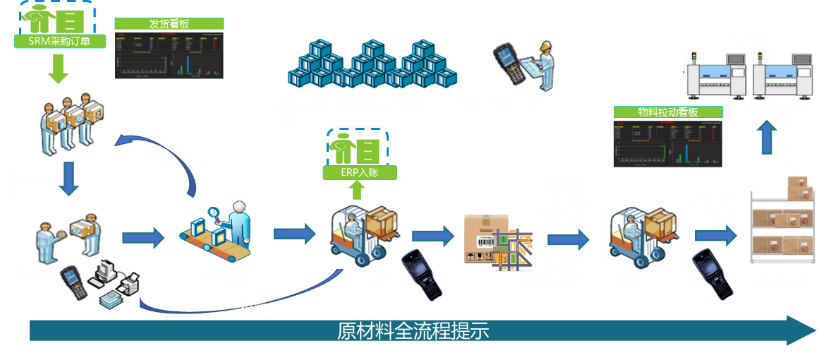
物流仓库管理 - 原材料

Slide 49
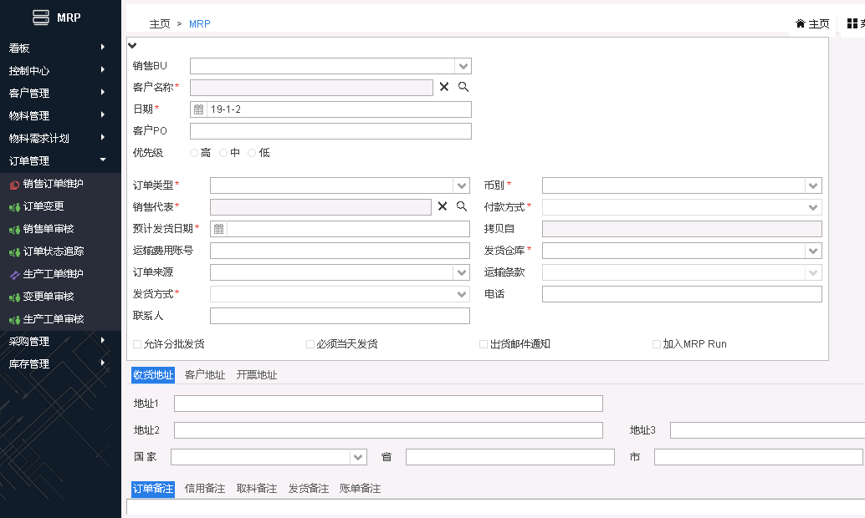
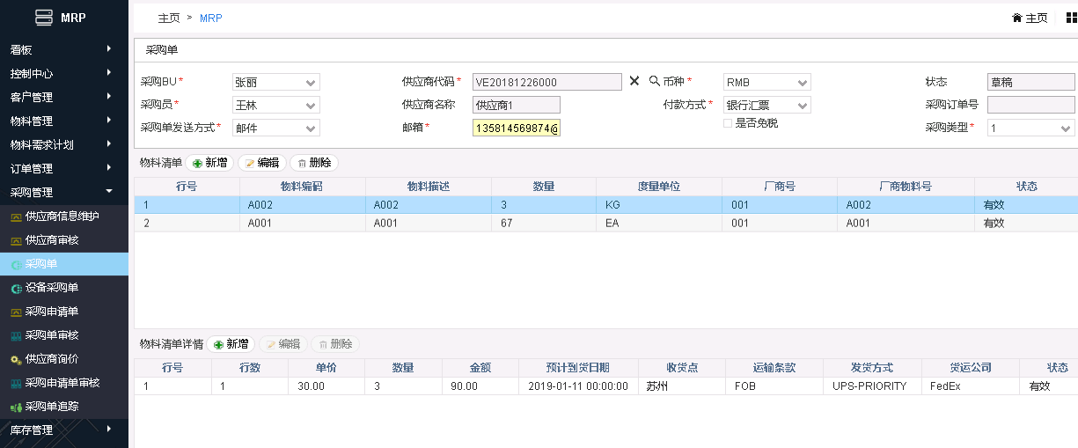
物流仓库管理

Slide 50
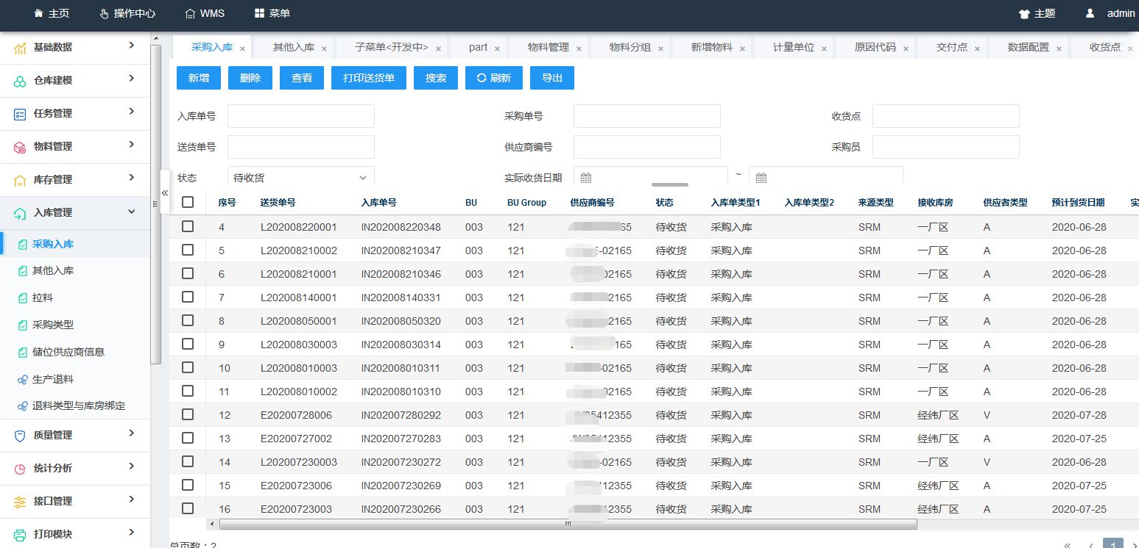
收货流程
到货信息
（ERP接口）
送货单号、供应商编码、采购单编号、物料编码、版本、生产日期、批次信息、外包装箱条码、送货数量、到货数量、交付点等
收货清点
批次拆分/合并
保质期
收货校验
未满足条件
拒收
采购单
免检信息
库位信息维护
推荐库位
IQC
免检
原料入库

Slide 51
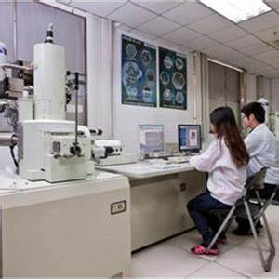
IQC进料检验
抽样标准
系统依据I抽样标准，生成抽样数量，系统比对AQL判断物料允、拒收；
设备对接
无缝对接检测设备，系统生成检验报告,无需人工填写；
系统绑定
IQC 检验完毕后，将材料的检验结果与物料标签绑定，未检验和检验NG的材料无法发料（防呆管控），无需人工IQC PASS签章；
检验记录
可追溯详细的检验记录，无需人工填写检验记录表；
统计分析
随时查询统计出的IQC检验数据，生成图形化统计分析报表，自动统计报表；（趋势图，柱状图，饼图、柏拉图等）

Slide 52
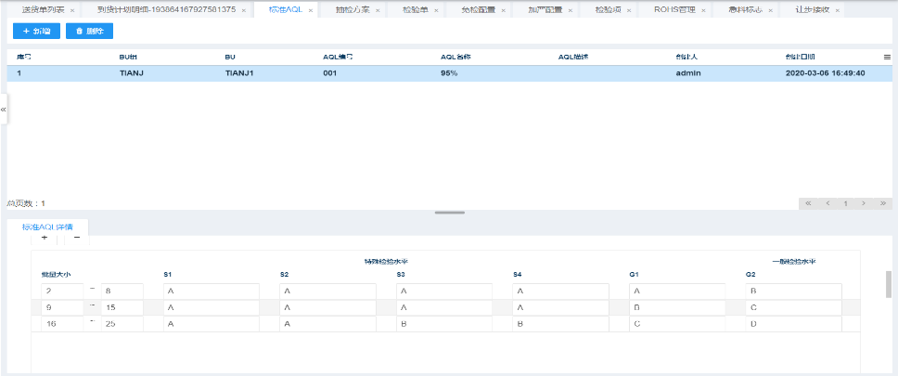
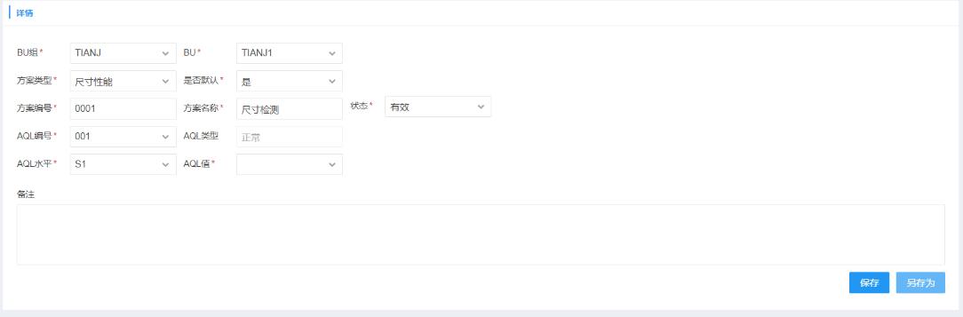
物流仓库管理 - 来料验收
待检任务即时显示在IQC作业指示看板上，状态“待检”→WMS中打印带条码的送检单→IQC登入系统，扫描送检 单，选择检验项和检验标准，记录检验结果→检验结果显示→IQC人员持PAD现场验货
定义AQL标准
检验方案配置

Slide 53
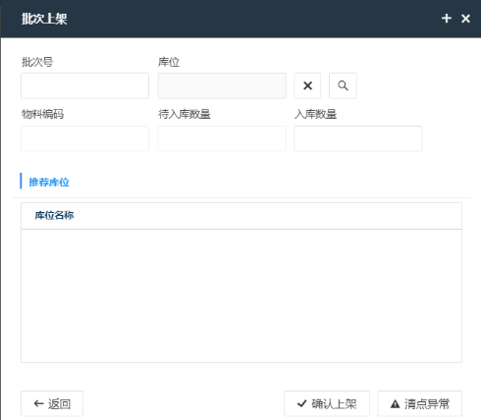
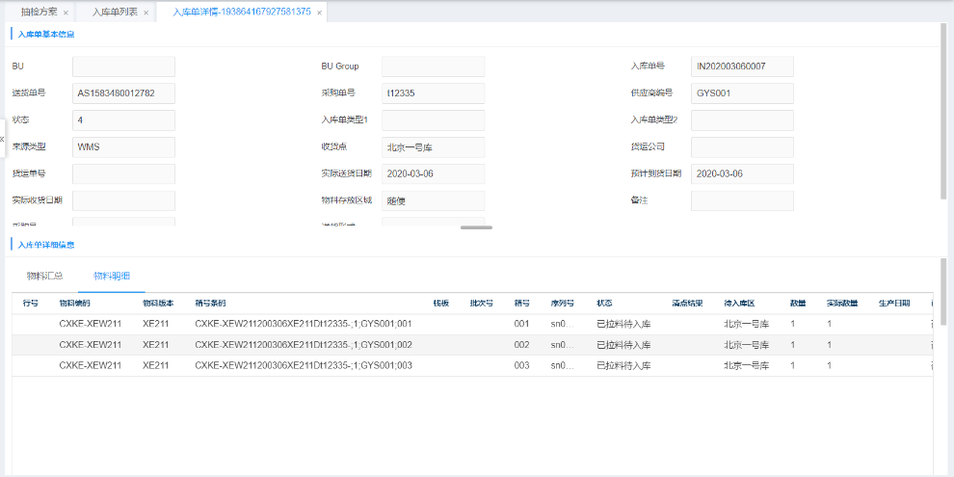
物流仓库管理 - 入库上架
已完成IQC的物料，提示仓管待上架→将物料运至目标储位，扫描储位ID，扫描物料批次，完成上架→ 系统记录：库位、上架时间、批次及数量
入库单状态

Slide 54
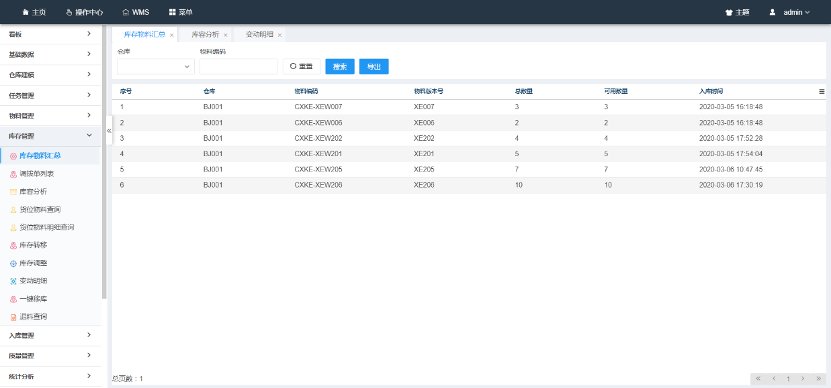
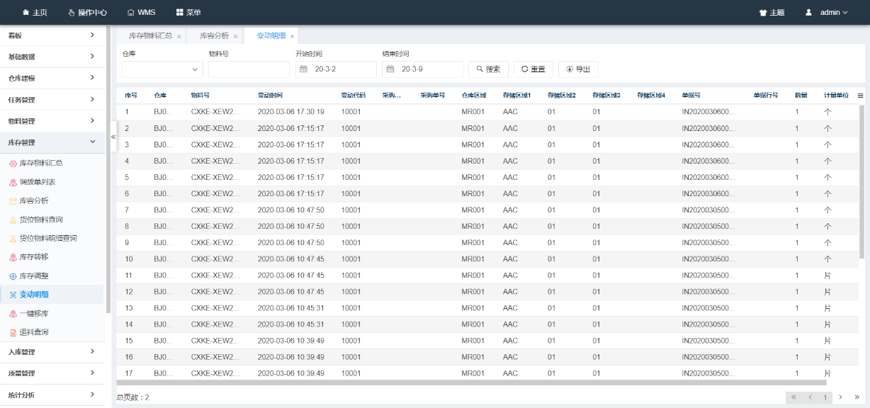
物流仓库管理 - 库存管理
装车出货后在MES操作，MES对接ERP做出货确认,并更新库存扣账。

Slide 55
物流仓库管理 - 盘点管理
制定盘点方案
打印盘点方案
PDA扫描成品盘点
查看成品盘点结果
修改成品库存位置
提供多种盘点方案：
配置盘点计划；
实现库位管理，实时可知每盘物料状态（在仓、在产、待退料、产线信息、工单信息）；
扫描仓库物料外箱标签条码或采用输入的方式，进行物料粗盘；
原材料每月固定盘点、成品每周固定盘点。盘点盈亏，则在OA中发起审批申请调账。实物盘点执行人为财务人员；
SMT料可与点料机对接，进行Reel ID数据更新，实现精细盘点；结合退料，Wafer晶片采用手工盘点并扫码记录；
通过循环盘点、自定义盘点等方式，减少停线损失；
针对收货时原材料标签中备注栏位信息（每个批次会备注一次，优先使用。没有备注信息的必须盘点）；
盘点盈亏通过对接OA或在MES配置审批流程，审批通过后，调整库存数量同步用友U8。

Slide 56
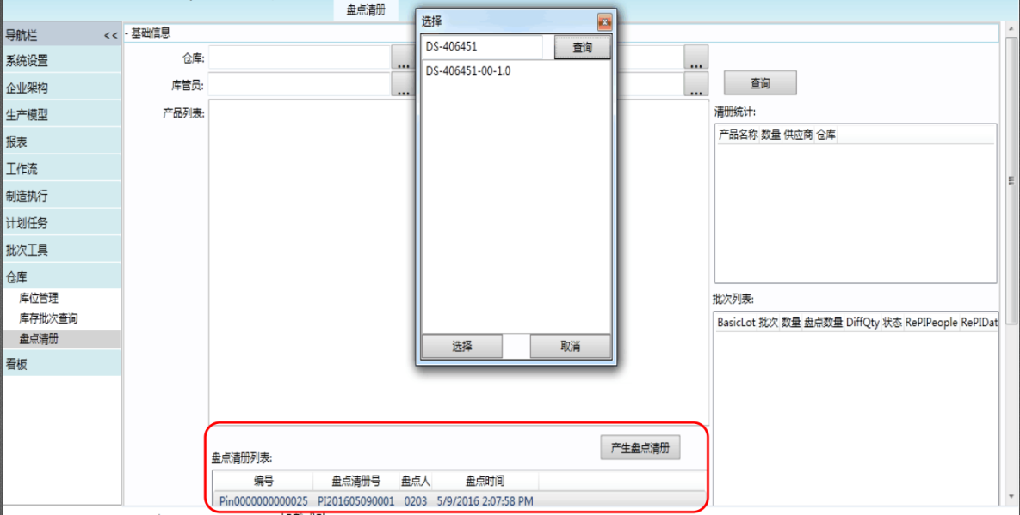
仓库盘点
使用PDA 进行便捷盘点：
输入必要的条件后进行查询；
系统显示符合条件的批次按产品汇总的信息；
选择加入盘点的物料生成盘点清册；
于PDA选择盘点功能显示生成的盘点清册；
进入盘点作业按仓库、产品编码、供应商、库位等条件生成盘点清册。

Slide 57

仓库盘点

Slide 58

MES-物料低位预警

Slide 59





MES-上料防错
①料站表自动获取或手工导入
PDA移动作业
物料错误及料站提醒
上料信息查询
接料验证
QC巡检
换班强制扫描
禁用料、替代料验 证
作业员资质验证
异常停线机制与处理
MES
数据库服务器
（线控PC）
②加载数据到PDA
④上传作业日志
③上料、换料、续料、
巡检交接班强制扫描…
采用移动数据终端在上料过程实现材料Reel Id与Feeder ID、料站的信息捆绑
所有SMD材料需要扫找核对，扫描Reel ID(自动记录P/N、供应商、LOT NO、数量等 信息。

Slide 60





MES-物料拉动
1
成套物料配送：
根据生产计划总需求、生产节拍和固定时段（例如2小时）配送满足2小时连续生产需求的物料；
2
人工/自动
生产线
线边库存物料存量监控：
库存存量随产出/过站数量按BOM物料用量实时扣减；
预设置安全库存，低于规则时发出补料需求
3
根据物料形态及生产设计拉料形式
批量配送模式下的看板循环拉料
通过ANDON/ 人工紧急呼叫模式
AGV小车

Slide 61

物料拉动式管理
快速指导仓库人员配料、指定配送，杜绝停工待料现象发生

Slide 62
斯达半导体 MES 功能详解
生产计划
仓库管理
车间作业
质量管理
设备管理
系统集成
生产建模
基础数据
工艺管理
SOP文件
生产监视
看板和报表

Slide 63
生产过程数据采集
上板
印刷
SPI
贴片
Wafer
炉前AOI
回流炉
超声波清洗
X-Ray检验
人工检验
自动打线
人工检测
芯片贴装后分板（无端子）
点锡膏
打端子
焊接
清洗
X-ray检测
分板
分板检验
外壳打标
外壳等离子 处理
电路板点胶
外壳压合
灌胶及吸泡
烘烤固化
测试
入箱前检验
包装
收板
增加固定扫描枪自动采集、PLC改造，管控启停
印刷程序名、印刷参数采集、设备OEE
文档解析，采集检测结果
贴片程序名采集、抛料率采集、设备OEE、增加固定扫描枪自动采集、PLC改造，管控缺料启停
设备程序名采集、抛料率采集、设备OEE、增加固定扫描枪自动采集、PLC改造，管控缺料启停
文档解析，采集检测结果
增加固定扫描枪自动采集、PLC改造，管控启停、炉温曲线采集、设备OEE
增加固定扫描枪自动采集、PLC改造，管控启停
文档解析，采集检测结果
扫描采集检验结果
设备OEE
扫描采集检验结果
扫描采集检验结果
设备OEE
设备OEE
增加固定扫描枪自动采集、PLC改造，管控启停、设备OEE
增加固定扫描枪自动采集、PLC改造，管控启停、设备OEE
文档解析，采集检测结果
增加固定扫描枪自动采集、PLC改造，管控启停、设备OEE
扫描采集检验结果
产品SN条码对接、设备OEE
增加固定扫描枪自动采集、PLC改造，管控启停、设备OEE
设备OEE
设备OEE
增加固定扫描枪自动采集、PLC改造，管控启停、设备OEE
设备OEE
测试数据与MES对接交互、设备OEE
扫描采集检验信息
扫描采集包装信息

Slide 64


多种数据采集方式
采集数据
工单投入
产品序号、工单号
上料采集
Key Parts条码、集成上料号、产品序号
测试采集
产品序号、不良代码
包装采集
产品序号、Carton 号/栈板号
产品序号转换
入库采集
入库单号、Carton 号/栈板号
出货采集
出库单号、Carton 号/栈板号
MES
数据库
PLC采集：
投入、上料、良/不良、包装
数据处理
制程防错
上料防错
PC 采集：
备料、T/S、IPQC/OQC、入库、出货、RMA
SPC
数据库
测试数据
测试数据整合：
ICT、AOI、功能测试
Quality: Data Collection

Slide 65
生产过程追溯

Slide 66





采用载具方式提供批次追溯
Create SN Lot
SMTS
AOI
回流焊
Create SN By lot
流程如下：
首站投入按照载具序列号的形式进行投入，记录该批次中的每片板子的材料使用都相同。
经过贴片机及Wafer贴片后，回流焊站，结束后记录载具序列号。
后续的AOI，品管站检测数据收集，都可by SN进行追溯。

Slide 67



载具批次结合扫描方式记录单板信息
批次号二维码
下面挂多个Unit SN
设置有MES站别的站点，若8连板都是良品，则直接刷批次条码全部过站。若发现第二块和第7块有不良，刷枪动作为先刷不良代码，再刷提前贴好的数字条码，如2&7,再记录批次条码。这样，确保可以追溯到个体。

Slide 68







异常和预警控制
KPI超出下限
物料/治具Floor Life提醒
人员作业违规
触发预警规则
WIP实时监控
异常事件侦测
可自定义配置预警项目与预警规则；
多种预警方案可选（Email、SMS段消息、Pop UP消息推送、看板等）；
预警超时未处理自动升级；

Slide 69


SMT生产车间-上料防错
通过工程部给出的资料(工单材料与机台feeder对应关系)，通过作业员在线扫描，确认其上料是否正确。

Slide 70




生产执行—上料防错
工程部提供制造BOM资料传至MES
MES
工程BOM包含工单 -Feeder-Part的对应关系
作业人员输入工单号，从第一个Feeder开始依次刷枪检查上料是否正确

Slide 71


生产追溯
基于完整的生产信息数据，专业系统进行强大的处理功能，具体有：
入口信息采集点，自动数据录入，出口点，产品信息校对，Error Proofing；
装配车间实时生产信息采集，物料装配纠错控制（Error Proofing）、关键件生产信息绑定，生产工位缺料信息提示发布，质量管理接口，产品Set In、Set Out、突发应急处理等；
所有数据支持历史存储，支持完善的生产追踪功能。
支持数据信息交换，生产信息任意时刻、任意地点可知。

Slide 72




产线退料
退料清点
修改物料数量
扫描物料条码
扫描空位条码
物料上库位

Slide 73


人员报工
车间主管和操作人员收到工单生产指令后，工人根据自己的工序完成的情况，操作采集终端（PC或Pad）；
将产品的完成数量(重量)、不良品数量（质量部门确认）、完成时间（系统自动计算【工序上下线时间】）等资讯发送到服务端，完成工序报工流程；
产品完工下线后，MES系统自动将人工工时，计件数量，消耗物料，物料损耗等信息实时传递给用友系统，用于ERP系统生产报工。
贴片组
SMT组1
SMT组2
测试组
测试组1
测试组2
维修组
维修组1
维修组2
MES
ERP

Slide 74
斯达半导体 MES 功能详解
生产计划
仓库管理
车间作业
质量管理
设备管理
系统集成
生产建模
基础数据
工艺管理
SOP文件
生产监视
看板和报表

Slide 75
质量管理作业流程
异常代码定义
产品异常代码
异常状态报告
产品质量异常报告
历史数据统计
一次通过率
设备异常代码
生产异常代码
产线、设备异常报告
生产异常报告
SPC分析
其他统计分析

Slide 76

质量数据采集
方式一：对接自动化检测设备：对于自动化程度较高的绝缘耐压测试、静态测试、动态测试、MES可以通过接口自动读取检验数据，分析质量；
方式二：系统录入：高温测试、老化测试，功能检测等设备，操作员完成采样和实验室分析后，可以在MES里手工录入检验项目的实测值。
对接自动化检测设备
外观等常规检测（系统录入）

Slide 77

首件检验
向导式元件提醒检测
位号快速定位，使高密度的PCBA上零件快速查找到位置
嵌入式集成LCR电桥，自动判断测试结果
自动切换测试档位与元件检测类型
实时显示已测、未测、NG元件、自动绘出相关图片
完整的检测报告输出，方便追溯
首件检验前投板数限定，停线卡控，支持人为调整放行；
检验不良为严重等级时，可自动发出警报第一时间通知相关人员。
通过BOM结合坐标和图纸（PDF位置图、AOI扫描图或Gerber图），经过路径优化，对元件进行快速检测，自动判定结果并生产检测报告，实现减员增效。

Slide 78
不良品报废流程
盘点产品不良 判断是否可维修处理继续使用，不能维修再做报废判定。根据工艺约定，输入缺陷代码后返回当站报废，以便产品及时流转到下一个工序。 报废流程在MES中走审批流。

Slide 79



包装作业和出货
可依站点设定多重包装模式
支援多层级包装规格
可随线打印外箱标签
可与秤重设备联机自动带入重量
透过无线设备完整记录出货信息
整合ERP出货单信息，确保出货品项正确
支援出货撤销作业，重包作业
料号条码
箱号
箱号数量
日期
批号
生产地

Slide 80

物流仓库管理 - 成品

Slide 81
成品出库
成品出库：人工按ERP开的订单捡料出库。订单信息包括：产品物料料号、数量、附件、标签。
成品出库：目前在小箱入大箱扫描完成后出库库存更新，并粘贴标签。标签为事先在ERP中打印好的外箱标签和出库单，人工粘贴。后期要求在MES中打印，打印时机为理货装箱（小箱入大箱）。成品出库有按物料做FIFO管理 。

Slide 82
斯达半导体 MES 功能详解
生产计划
仓库管理
车间作业
质量管理
设备管理
系统集成
生产建模
基础数据
工艺管理
SOP文件
生产监视
看板和报表

Slide 83
设备管理
设备基础数据
工装数据
设备管理
设备运行状态
设备台账
设备分类管理
检测点和计数器
备件配件清单
设备工位绑定
设备阈值
设备层次结构
标准管理：点检，维修
工装信息管理
工装寿命，使用频次等管理
工装与设备绑定
（防错防呆）
日常检修维护流程
故障通知单和维修工单
设备维修流程
预防性维护计划
备件采购和计划
备件入库
设备异常报警
设备预警报警
设备点检
设备保养计划
设备履历表
设备稼动率运行数据（OEE）
设备的运行及时监控
设备运行数据分析

Slide 84

设备管理
PLC
设备信息
Data Flow
管理报表
设备台账
设备基本信息
设备保养
设备保养计划
设备维修
设备维修记录
设备供应商信息
报警异常处理
设备保养记录
设备点检记录
备件管理
OEE
设备保养计划
设备维修记录
设备点检记录
备件库存
设备报警异常处理记录

Slide 85


维修记录
设备系统建立设备故障与异常代码对应关系
根据数据采集层，提取设备异常信息，对应上故障代码，生成故障通知单
建立常见故障 维修标准
根据故障通知单，下发检修工单
执行检修工单，确认设备运行情况
完成设备异常-故障，关闭异常报警

Slide 86


维修管理
费用明细
费用明细

Slide 87

设备保养
设备状态管理
正常
保养
报废
……
按需保养
使用周期/贴打点数设定保养；
保养到期提醒；
未保养或报废料枪不允许上线使用校验；
保养日志
维修
维修记录
更换配件
维修时间与人员

Slide 88



保养管理

Slide 89
工装、工具管理流程
工装、工具登记
工装、工具建模并做入库作业
工装、工具配送计划
根据生产任务和工艺的设定，MES生成工装、工具配送计划
工序
设定
工装、工具库存管理
用工装、工具计划下达到仓库后，MES执行配工装、工具作业、领用作业
工装、工具测试校准
测试校准过程中，记录工装、工具的测试记录和最新维修参数
工装、工具生产使用
使用过程中，采集工装、工具的使用信息，用作追溯
工装、工具退库
工装、工具完毕后，MES执行退库作业

Slide 90
工装、工具管理
工装、夹具库存管理
主要实现对刀具、工装、夹具、钢网等生产工具、模具的库存台帐管理，包括工具、模具的入库、报废、盘点等操作。
工装工具、模具领用与退还管理
对工具领用与退还和使用次数进行管理，设置工具的使用次数，到工具到达使用次数的限制时，自动提醒进行更换。同时对工具的使用状态进行管理，包括目前哪台机床设备、操作人员等。
工装、工具防错
在工具配送、领用和安装时，对工具按照工艺要求进行校验，以防止生产现场错用工装工具夹具。
工装、工具的使用记录
可以通过MES来统一进行查询追溯。

Slide 91
钢网/刮刀管理
保养
预警
报废
借用/归还
领用
库存
超过上限次数后报废管理
钢网/刮刀流转记录（借用、归还）
机种使用钢网/刮刀防错管理，提供追溯查询分析
钢网/刮刀信息记录：供应商、存放位置、张力、使用次数、当前状态等信息
钢网/刮刀使用次数记录，达到使用预警次数，提示保养
钢网清洗记录，连续生产时间设定清洗提醒

Slide 92
辅料管理（锡膏等）
领用辅料
领用辅料
辅料称重
辅料称重
辅料使用
领用辅料
辅料称重
辅料使用
辅料使用
按量使用
成品出库
计算消耗辅料数量
计算消耗辅料数量
回收辅料余料
更新库存
锡膏供应商、生产日期、批次、保质期、开封时间、常温报废时间
计算回温时间，回温时间未达到和超过进行报警或报废；
回存之前计算开封时间是否超过，超过进行报警或报废
开封后进行使用，并计算开封时间达到预警时间进行报警和进入烘烤；
设定烘烤时间，未达到或超过烘烤时间进行报警或报废；

Slide 93



设备与工装绑定
设备与工装绑定流程
设备工装绑定
线体使用
=
现场工位人员，使用扫描枪 进行扫描工位工装和设备
是否绑定
NO
确认工装和设备是否有误
立即提醒
并邮件或者手机通知负责设备责任人
YES
继续生产

Slide 94
设备运维
定义设备运维管理功能包括：设备运维计划管理，设备保养，设备故障管理，设备维修；
保养计划
设备检查计划
设备维修计划
保养要求设定
保养级别制定
保养执行记录
保养成本
设备运维管理
维修触发
维修调度
维修任务执行
维修成本
收集设备故障
分析故障规律
收集维修经验
建立设备故障树

Slide 95




设备程序云管理
现代的数控生产设备本质为一台计算机，数控生产靠加工程序，编制复杂加工程序可先在计算机上完成之后上传至MES服务器
通过公司内网在MES中对加工程序及配套文档做统一管理
数控生产设备终端选择适当程序执行
编制、审查、校对、批准、上传、版本升级、覆盖、重命名及备份等；
集中管理、安全存储、部门共享、方便查阅
加工程序/脚本/图库及说明文档制作
指令下达
MES服务器及存储服务支持云架构部署，支持私有云或公有云方式
MES 数据库/文件服务器
现场调用

Slide 96

移动应用
移动端考虑需要兼容iOS和Android、WinCE，为保持一致性包含如下功能：
仓库模块：
备料间备料
备料间出库
设备模块：
设备保养
设备维修
质量模块：
质量首检
质量抽检
报表模块：
生产报表
设备报表、质量报表等
设备异常管理：
异常消息推送
异常处理流程

Slide 97








移动端预警管理
对相关指标设置相应的预警方案；
实时监控过程产生的数据是否达到预警方案的条件；
出现预警时，手机端系统以弹出消息方式，结合邮件、看板等通知相关人员；
提供多层级预警；
预警规则
触及预警线
邮件
App提醒
短消息
看板
Notes:
图重绘

Slide 98

移动派工，维修更高效
随时随地派工，不受时间，空间限制，维修更及时，生产更高效。
任务查询
扫码盘点
扫码巡视
故障维修
缺陷报修
分析报表

Slide 99

随时随地的故障上报
APP报修，通过条码扫描，拍照，快速提交异常故障，简单快捷，地点定位，加快响应速度。
移动化办公协同
通过条码扫描，拍照，快速报修；用户关联，分派智能分发，再也不会遗忘工作；工单过程消息自动推送，维修进展一目了然 ；维修保养完成后自动输出统计分析结果。
故障
缺陷
维修
APP
APP
WEB

Slide 100
斯达半导体 MES 功能详解
生产计划
仓库管理
车间作业
质量管理
设备管理
系统集成
生产建模
基础数据
工艺管理
SOP文件
生产监视
看板和报表

Slide 101






设备联机
华冠设备联机方案：
与喷印机或镭雕机对接，由系统实现条码管控
与贴片机、Wafer等设备对接，实时获取设备程序名 、抛料率等数据，并以看板显示，通过低位预警看板及PDA提示员工接料，并进行系统防错
比对物料、飞达和设备机台三码合一
实现与SPI、AOI联机，实现检测信息与PCB条码关联，即时获取良率信息，并实现品质防呆
实时获取设备物料消耗
实时获取设备抛料数量和抛料率
实时获取设备机台利用率（OEE）
生成BOM表和料站表并分发
贴片机等程序的统一管理
……
通讯协议
PLC
工控机
PDA
扫描枪
SPI
贴片机
Wafer
AOI
超声波
…

Slide 102
设备数据采集清单
设备名称 | 预计数量 | 采集功能说明 | 备注
上板设备 | 10 | 1、增加固定扫描枪自动采集 2、PLC改造，管控启停 | 嘉兴车间 8条线，上海车间2条线，共计10条产线。
印刷 | 10 | 1、印刷程序名、印刷参数采集 2、设备OEE | 共计10条产线
SPI | 10 | 文档解析，采集检测结果 | 共计10条产线
贴片 | 10 | 1、贴片程序名采集 2、抛料率采集 3、设备OEE 4、增加固定扫描枪自动采集 5、PLC改造，管控缺料启停 | 1、共计10条产线 2、很大情况不使用料站表方式管理。
Wafer | 20 | 1、设备程序名采集 2、抛料率采集 3、设备OEE 4、增加固定扫描枪自动采集 5、PLC改造，管控缺料启停 | 1、共计10条产线，每条产线有2台设备。 2、不会使用料站表方式管理，使用制造BOM方式即可。
炉前AOI | 10 | 文档解析，采集检测结果 | 共计10条产线
回流炉 | 10 | 1、增加固定扫描枪自动采集 2、PLC改造，管控启停 3、炉温曲线采集 4、设备OEE | 共计10条产线
超声波清洗 | 10 | 1、增加固定扫描枪自动采集 2、PLC改造，管控启停 | 共计10条产线
X-Ray检验机 | 10 | 文档解析，采集检测结果 | 共计10条产线
自动打线设备 | 20 | 设备OEE | 共计10条产线，每条线预计2 - 4台
分板 | 10 | 1、增加固定扫描枪自动采集 2、PLC改造，管控启停 3、设备OEE | 共计10条产线，分板设备多条线共用。

Slide 103
设备数据采集清单
设备名称 | 预计数量 | 采集功能说明 | 备注
电路板点锡膏设备 | 5 | 设备OEE | 只有母板产线有此设备
真空焊接设备 | 10 | 1、增加固定扫描枪自动采集 2、PLC改造，管控启停 3、设备OEE | 共计10条产线。
外壳打标 | 1 | 1、产品SN条码对接 2、设备OEE | 多条线共用
等离子清洗 | 1 | 1、增加固定扫描枪自动采集 2、PLC改造，管控启停 3、设备OEE | 多条线共用
电路板点胶机 | 5 | 设备OEE | 多条线共用
外壳压合设备 | 5 | 设备OEE | 多条线共用
灌胶自动设备 | 1 | 1、增加固定扫描枪自动采集 2、PLC改造，管控启停 3、设备OEE | 多条线共用
吸泡自动设备 | 1 | 设备OEE | 多条线共用
烘烤固化设备 | 1 | 设备OEE | 多条线共用
测试设备 | 6 | 1、测试数据与MES对接交互 2、设备OEE | 多条线共用，包括绝缘耐压测试、静态测试、动态测试、高温测试、老化测试

Slide 104



设备运行监控
实时设备状态仪表板监控
设备状态总揽
设备稼动率
设备稼动率
换线等待时间
实际工作时间
计划停机时间
非预期性故障时间

Slide 105

设备运行监控
设备稼动率
换线等待时间
实际工作时间
计划停机时间
非预期性故障时间

Slide 106








系统接口
ERP接口
工单信息、主数据信息、工单反馈
通过中间表或文件的方式进行接口传输
WMS接口
原料出库、成品入库信息
PLC接口
参数标准、实际参数值、Tag值、检验数据
通过OPC通讯、PLC地址访问传输、tag值监控
其它接口 （可选）
ERP接口
JasperMES
PLC 接口
Notes:
此处针对 wafer贴片机 的特殊协议做说明

Slide 107
斯达半导体 MES 功能详解
生产计划
仓库管理
车间作业
质量管理
设备管理
系统集成
生产建模
基础数据
工艺管理
SOP文件
生产监视
看板和报表

Slide 108

报表输出
采购类
生产监控类
质量类
设备类
物料查询类
工厂类

Slide 109

数字化实景（可视化看板）
生产车间监控：
展现各个车间的设备生产情况，如计划产量、实际产量、在线数量、下线数量、滞留数量等
展示各个线体的生产情况，如计划产量、实际产量、一次性合格率、停线时间、可动率等
设备监控：
实时展示不同车间设备运行状态，有利于实时调整生产计划，调动现场资源
质量实时监控：
展示实时的产品品质预警，有利于及时发现问题，改进生产工艺，减少返工成本。
异常监控：
展示各个车间、产线的实时异常情况
实时监控发现缺料、停线、人员离岗等异常问题，并得到及时解决，减少浪费

Slide 110

生产管理看板参考
按照层级及产品统计生产计划量、实际上线量、准时上线率、下线入库情况及月度等生产情况

Slide 111

质量控制看板参考
关键工艺参数合格率、质量追溯管控、关键件管理及制造责任故障项次。

Slide 112

物料看板参考
监控供应商准时到货率、检验合格及时率、库房卸货入库及时率、库存存货周期、库存积压物资、库房准时配送率、车间准时接收率、库房配送作业频次、配送均衡率、月度辅料管理、采购订单监控预警及物料断点管理。

Slide 113

仓库看板
各个仓库部署看板
实时显示物料库存数量
发料后数据回传ERP进行数量扣减显示余量
通过看板使拣选作业可视化，作业可由“推动式”转向“拉动式”
可在看板显示物料区域
放置错误物料报警
拣选作业时间内
拣选作业时间外
日期：XXXX/XX/XX 进展：未完成数/总订单数
No. 出库订单号 人员 状态
1 0001 01 完成
2 0002 02 缺货
3 0003 03 强制取消
4 0004 01 中断
5 0005 02
6 0006 03 等待处理
……
X巷道： A组货架 B组货架
料号 xxx―yyy sss―rrr
库位 △△―○○ △△―○○
紧急作业中

Slide 114

成品库看板参考
统计库位总量，库存数量，入库、发车、提车、交车的数量、均衡率、及时率，进行库龄管理。

Slide 115

设备监控看板参考
监控设备运行情况（含指标）、计划执行率、日常维护保养记录、维修换件信息记录、备品备件管理及设备可动率。

Slide 116
未来DPS扩展

Slide 117





采用电子货架亮灯定位物料
亮灯系统说明
根据备料单备料，先进先出
通过PAD虚拟路径指引货架
亮灯指示员工领料，提示物料位置
扫描物料后灭灯取料
以一张领料单为一次处理单位，领料单中有所需原料所代表的电子标签会亮起，拣货人员依照亮灯显示将货品从货架上取出；

Slide 118
DPS核心目标
人工上料/拣货
DPS智能系统
按纸质拣货表单作业
需熟悉拣货环境及商品属性
员工需严格培训才能上岗
视觉误差容易导致拣货出错
按单寻找货位，拣货速度慢、效率低
实现无纸化、标准化作业，新人立即上手
物料消耗的有效管控，提高拣配效率，降低仓库成本
能够有效降低上料/拣货错误率，加快上料/拣货速度
合理安排上料/拣货人员行走路线等功能
弹性控制作业时间
即时现场控制
转化

Slide 119


现场拣货整体业务场景
第一步
工单和工单BOM接收
第二步
任务分配
程序自动设定：将WMS中工单和工单BOM 通过 Web Service 接口方式下发到 DPS 系统
人工派发：DPS 接收数据后，仓库主管进行工单合并，指派到对应拣货人员
程序自动设定：根据合并工单和物料信息，确认物料所需库位，推导出所属区域。并显示到 PAD 中，供拣货人员查阅

Slide 120








现场拣货整体业务场景
第三步
拣货任务开始，确认工单和工单箱
第四步
查看随车PAD，确认拣货区域
工单1
工单2
正在执行 A210拣货任务 执行人： 张希
工单号 | 拣货状态
18A194 | 已完成
18A195 | 90%
18A196 | 70%
18A197 | 60%
工单3
工单4
A
B
C
为提高拣货效率：
1.一个仓库管理员同时执行4个工单拣货任务
2.一个工单绑定一个工单箱，工单箱有唯一箱号条码
3.系统中统计一个拣货任务下4个工单的物料合集，确认物料所在仓库区域
D
红点标记为该库位需拣货

Slide 121





现场拣货整体业务场景
第五步
确认第一个拣货区域，开始任务
第六步
扫描卷料，执行拣货
A
A
B
B
C
C
货位区域条形码
D
D
卷料编号
操作步骤：
1.仓库人员至第一个拣货区域，扫描区域条形码；
2.该区域可执行拣货，区域库位亮灯；
3.该区域被占用，则扫描区域条形码后，提示该区域正在进行中，请稍等。
操作步骤：
1.仓库人员至区域亮灯位置，取卷料，扫描卷料
2.扫描工单箱号，确认卷料数量，以及卷料所属工单
3.完成拣料，仓库人员核实后，进行PDA确认，完成，灯灭，执行下一个
采用拣货区域模式，实现仓库人员多人同时作业模式
提高拣货效率，顺利完成拣货并出货到产线
确保产线生产效率
在拣料过程中，如存在共有料（共有料程序自动匹配）
确认工单所属对应的共有料数量，进行手工截料并确认数量

Slide 122



现场拣货整体业务场景
第七步
拣货完成确认
第八步
系统集成：WMS
DPS：
拣配任务完成结果
Web service
接口方式集成
接口集成：
出库物料编号、数量
完成时间、执行人等
操作步骤：
1.拣货任务完成，区域货架灯确认灯灭
2.仓库人员在PAD中确认任务完成状态
3.仓库人员确认工单箱中物料齐全。
WMS：更新库存
过程中，如存在灯亮或者PDA中有任务警告，则在仓库人员需再次确认拣货明细，确保拣货任务保质保量完成，不存在错拣漏拣
程序自动设定：将拣货任务完成情况通过Web service
接口方式集成实时同步到WMS系统，更新物料库存数量，确认账物符合

Slide 123



现场拣货整体业务场景
拣货过程：防错防呆
操作步骤：
1.仓库人员手持PDA，扫描卷料编号，PDA设备显示卷料对应工单和物料数量（支持显示多工单）
2.确认工单和数量后，扫描对应工单箱号，执行卷料入库工单箱号，货架卷料灯灭
物料编号 | 物料名称
PCB03931131 | PCB电子卷料
物料编号 | 物料名称
PCB03931131 | PCB电子卷料
工单号 | 数量 | 状态
18A194 | 1000 | 待拣货
18A195 | 1000 | 待拣货
此卷料没有对应拣货任务
敬请注意核实
工单号 | 数量 | 状态
扫描卷料编号
当卷料属于拣货工单
当卷料不属于拣货工单

Slide 124
3
项目管理实施

Slide 125
项目实施方法论
项目启动
项目范围确定
蓝图
需求调研
开发测试
验收报告撰写
收尾
试运行
团队组建
项目规划
项目启动
需求分析
需求反馈
蓝图交付
详细设计
功能开发
单体测试
集成测试
内部演示
用户手册撰写
关键用户培训
数据导入
试运行&UAT
试运行报告
项目验收
可交付成果审核
项目庆功
运营移交
可交付成果
Kickoff meeting
需求调研报告
详细设计文档
用户使用手册
验收报告
项目整体进度计划
Blueprint(蓝图)
集成测试用例
系统维护手册
遗留事务备忘录
项目WBS
测试报告
试运行报告

Slide 126
项目质量保证措施
变更管理
规划好需求范围及实现的功能细节
风险管理
做好风险规划和风险应对
定义沟通路径和汇报路线、建立例会制度，及时通报项目状况
质量管理
制定质量规划方案、设定质量目标
建立CCB，评估变更的影响，控制影响基准的变更
沟通管理
交付成果
定义项目可交付成果及计划产出质量标准
验收过程
定义验收过程及验收工具、方式
及时记录风险发生日志和检视风险处理结果
制定沟通策略、使用统一的沟通工具和信息传递工具
实施质量控制、及时检查可交付成果质量及改善计划
检查交付成果质量
审查、演示、分析、测试系统及项目产出

Slide 127
项目人员组织架构
公司决策层
苏州华冠
Edward
变更控制委员会
项目总监
卢元义、姜磊、李月伦
姜磊
项目经理
架构设计师
孙凯
李月伦
业务顾问
工控顾问
开发团队
测试团队
技术支持
石兴跃
顾加军
马晴、韩小勇、周月为、陈建
李娟
马晴

Slide 128
项目团队人员组成
姓名 | 本项目角色 | 现场参与阶段
姜磊 | 项目总监 | 阶段性参与，把控项目整体架构和资源协调
孙凯 | 项目经理 | 需求调研，功能设计，系统上线，用户测试，运行陪产
石兴跃 | 高级咨询顾问 | 需求调研，功能设计，系统上线，用户测试，运行陪产
顾加军 | 工控顾问 | 需求调研，工控实施，集成测试，系统上线
马晴 | 开发经理 | 功能设计，系统开发、集成测试，用户测试
韩小勇 | 开发工程师 | 功能设计，系统开发，用户测试，集成测试，用户测试，运行陪产
周月为 | 开发工程师 | 功能设计，系统开发，用户测试，集成测试，用户测试
陈建 | 开发工程师 | 功能设计，系统开发，用户测试，集成测试，用户测试
李娟 | 测试主管 | 集成测试，用户测试，系统上线
申波 | 客户经理 | 各关键节点
2021.08.01

Slide 129
知识转移内容
MES 基础知识转移
MES概述及功能框架
MES系统介绍
MES总体方案介绍
MES系统资产清单(物理地址，IP，帐号，密码等)
MES 平台产品知识及开发能力转移
MES 平台及相关软件(FTPC, SOS, EIG等)
PLC相关软件(OPC等)
报表软件(iReport, SSRS等)
MES 系统设计及测试能力转移
设计方法
开发方法和工具
测试方法, 测试计划，测试用例，测试报告和工具
MES 系统操作能力转移
各子系统功能操作手册
系统维护能力转移
系统安装部署手册
系统初始化
系统日常维护
常见问题处理
系统培训能力转移
用户培训手册

Slide 130
知识转移方式
技术转移工作将穿插在项目启动直到项目终验的整个过程中，期间将辅以培训、研讨会等多种方法来协助完成
培训
文档
研讨会
不定期答疑
远程技术支持
主要包括项目相关的业务培训、软件平台的相关培训等。
主要包括技术文档、项目管理文档。
从项目启动到项目验收，每1个月进行一次为期 1 天的研讨会，集中答疑，用户可就任何系统相关的问题进行提问。会后由AGS对问题及答案进行整理，3 个工作日内移交用户；
除定期面对面答疑外，AGS还将采取电话、网络以及信件的方式对于用户提的问题进行答疑，由用户自行形成知识转移记录；
项目启动阶段，AGS将提供所有项目人员的电话、邮箱等沟通工具，形成通讯录，以确保用户能随时随地与AGS取得联系。另外，AGS的其他非项目人员也有义务回答用户的技术及业务相关问题。

Slide 131
运维服务-服务提供
故障等级定义
服务方式
故障等级 | 描述 | 响应时间 | 临时解决时间 | 修复时间
Sev-1 | 事件造成严重影响，对用户而言，环境、服务、应用都无法使用或处于很不稳定的状态。 | 10 分钟 | 30分钟 | 2小时
Sev-2 | 事件会引起关键的环境，服务，应用使用情况变坏，但对用户而言还是存在可用的临时解决措施 | 30分钟 | 2小时 | 4小时
Sev-3 | 事件对用户的影响有限或对非关键的服务及运行环境有一定影响 | 1小时 | 12小时 | 在下一个常规维护窗口修复问题
Sev-4 | 事件未影响关键服务，对整体服务的影响面较低
服务级别 | 方式 | 沟通方式 | 服务时间 | 职责
Level 2 | 现场服务 | 电话响应/现场支持/邮件支持 | 5*12 | 客户Helpdesk IT经过初步判断，如果问题由MES系统及相关硬件导致，则现场运维人员立即响应并处理，如果不能处理，则联系Level2同时记录问题现象，系统日志，截屏等信息。
Level 3 | 现场服务 | 电话响应/现场支持/邮件支持 | 5*10.5 | 处理来自Level1现场问题，结合必要问题信息，给出解决方案。结合开发流程解决问题。如果不能在规定时间解决问题，则升级至Leve3。必须要需要客户BA或App工程师配合。
Level 4 | 远程 | 电话/邮件/现场支持 | 7*24响应 | 处理来自Level2现场问题，结合必要问题信息，给出解决方案。必要需要通过正式渠道，取得RA产品组的技术支持。

Slide 132
运维服务-服务提供
服务时间
序号 | 服务时间 | 服务时间说明
1 | 工作日 | 周一至周五（除法定节假日）
2 | 非工作日 | 周六、周日及法定节假日
3 | 工作时间 | 08:30~17:30（北京时间）
4 | 非工作时间 | 17:30~08:30
5 | 服务监控时间 | 7 * 24小时
在5*8/5*12 小时工作时间内设置专门人员驻客户车间，随时响应并记录事件处理结果。
在非工作时间根据合同约定设置有专人7*24 小时接听电话，用于解决内部的技术问题以及突发情况。
如果需要调班或非工作日加班，甲方须提前至少三天通知乙方。
初期按单班计划，如果后期有可能会增加班次(常态化)，甲方需要至少提前一个月通知乙方，以方便调配资源。

Slide 133
故障应对
对于系统在使用时发生的故障，结合客户已有对应流程，来减少故障发生概率，缩短停线时间。以下是我方的建议流程。
序号 | 事项 | 责任人 | 备注
1 | 使用中故障发生，操作员向维护人员报告 | 现场人员
2 | 维护人员试图解决故障，如果能够解决，则流程结束。如无法解决，则采用临时代替方案。向IT部门人员汇报。 | 维护人员 | 维护人员应能对故障进行准确的定位和表述。
3 | IT部门负责分析问题，判断是否需要系统提供商支持，如需要，则可以按照AGS的故障处理流程。 | IT部门
4 | AGS按照售后服务的承诺，解决问题。并出具故障处理报告。 | AGS
5 | 对故障进行分析总结 | IT部门和维护部门

Slide 134
4
JasperMES 平台介绍

Slide 135

技术平台架构
平台型产品、模块化设计
基于云架构的应用设计，支持私有云+公有云的部署方式
可扩展、可配置
多工厂生产架构、支持集团部署
应用层源代码全部开放
成功实施经验快速复制
新工厂实施周期可缩短3-4个月

Slide 136




平台优势
符合国际标准ISA-95
JasperMES产品架构完全符合国际标准ISA-95，真实地提升各组件协同工作能力；与制造管理、企业管理、供应链管理建立了无缝连接。
统一架构平台
基于SOA面向服务的架构，成熟的J2EE技术保证了平台的安全性、稳定性和高性能。
快速实施
通过系统配置，可以快速完成MES的绝大部分功能，从而实现零代码部署。有助企业快速上线，节约实施时间和成本。
应用层功能开源
JasperMES应用层功能模块开放源码，为企业定制，扩展提供良好的伸展性。同时提供上下游的数据交付接口。

Slide 137
平台特性
基于网页B/S架构设计，升级方便，使用简单。
支持多组织协同和集团部署、管控
支持多语言。
拖拽式的工艺路线设计，可视化的建模场景，从具体到抽象，从繁琐到简单。
基于云架构的应用设计，采用私有云+公有云的部署方式，将传统与现代相结合，生产中赋予智慧。
平台化产品，对建模的对象，如物料等，支持属性扩展，以满足不同行业的发展需要。
以配置驱动功能的扩展，避免大量的二次开发工作。
模块独立，可按照实际要求逐步实施，满足中小企业灵活多变的业务需求。
与众多软件提供商集成，可适配市面上大部分硬件，为生产智能化打下基础。
原生报表丰富，从设计到生产看板，正追踪，反追溯等个用户对于生产流程的把控细致入微。
支持报表扩展。用户可通过报表工具自主研发报表，并与平台无缝集成。

Slide 138





跨平台
JasperMES 基于J2EE的应用平台，实现了跨平台的分布式部署。支持Windows、Linux操作系统与Oracle、SQL Server、MySQL等数据库。

Slide 139

易部署、易升级
通过浏览器，即可随时访问和登录客户端，不需要事先在客户端硬件上安装任何的数据库访问软件和MES客户端软件。
MES升级仅需在服务器端进行，客户端再次访问系统，将直接访问到最新的版本。

Slide 140


配置性灵活
通过配置，满足新产品、新产线的个性化要求

Slide 141


可扩展性
自定义表：可扩展自定义表。
自定义字段：对每个对象都可以扩展尽多个栏位。

Slide 142



可扩展性
采用Java语言，程序员广泛，不用担心资源问题
环境搭建快速
提供完整的API手册，教学视频
集成二次开发环境
应用代码可以全部开放
省时省力，利于后期软件功能维护开发，节约开发成本
支持 SVN、Git 等代码版本控制工具
整体代码结构基于Maven构建，方便快捷。

Slide 143


多语言、国际化
可支持多国家多语种，满足企业全球化需求。

